Slide 1

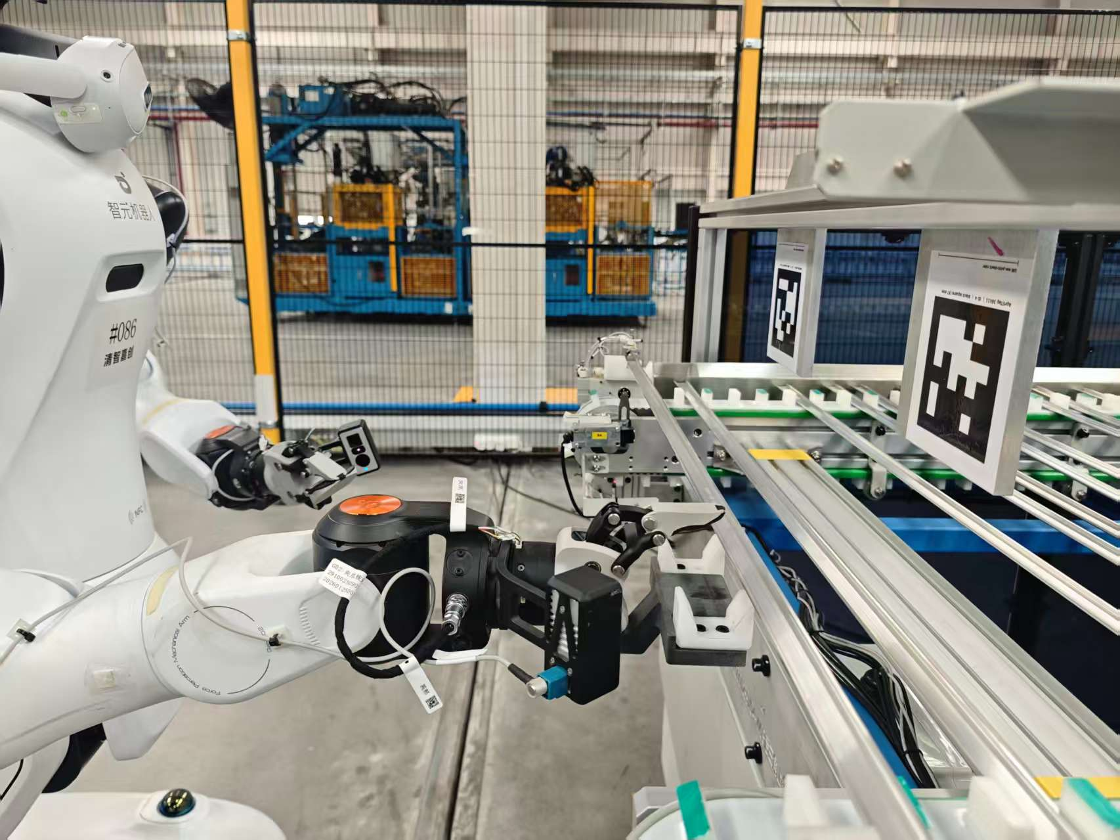
跨工位泛化不足
固定工位
约90%
手动摆料
固定采集500条
移动后推理
约60%
前站抓料
移动至推理工位
Notes:
源文档问题现象：固定位置采集500条数据，机器人在固定位置推理，夹取位置由人工放置，成功率约90%；前一工位抓取铝条后移动至推理工位，成功率约60%。两种条件不同；成功率为原文近似值，没有给出试验次数或统计区间。

Slide 2
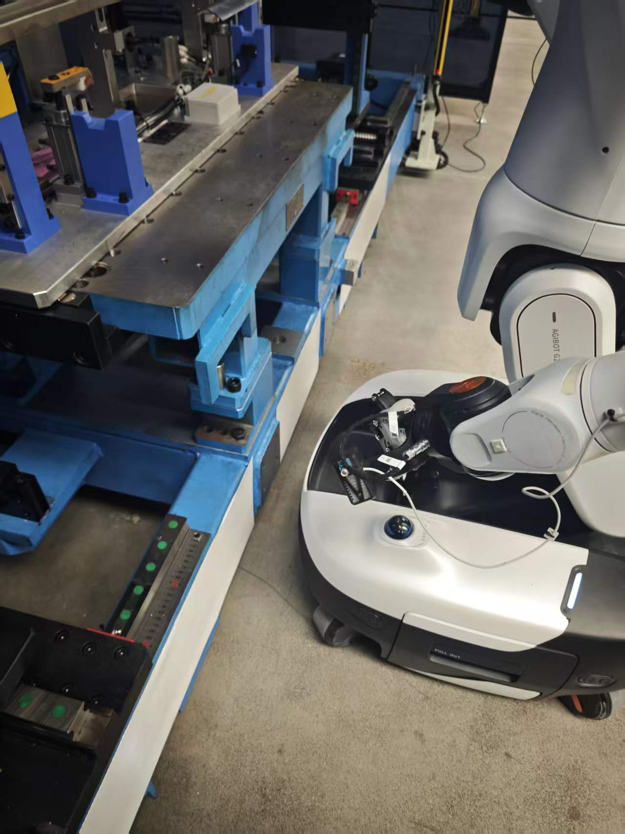
抓位与停靠偏差
抓位偏差
铝条抓位不一致
停靠偏差
移动精度待量化
抓取位置不一致
验证边界
抓位变化
底盘精度未确定
单独调整增益有限
底盘停靠现场
Notes:
源文档原因分析：机器人抓取位置不一致，底盘移动定位精度不足。现有验证中，底盘移动位置精度无法确定，不能据照片推导数值精度。两个照片分别为抓取工位与底盘停靠现场，并非严格前后对照。

Slide 3
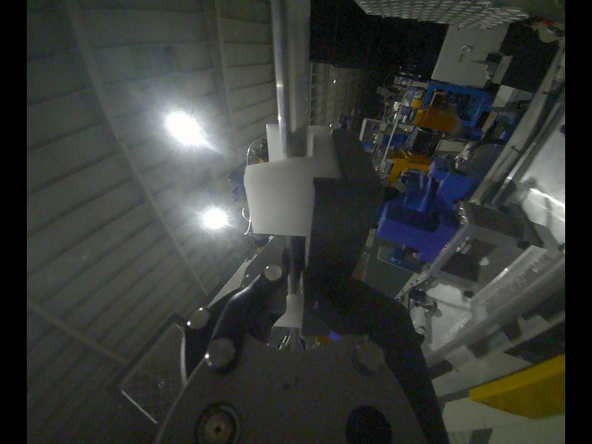
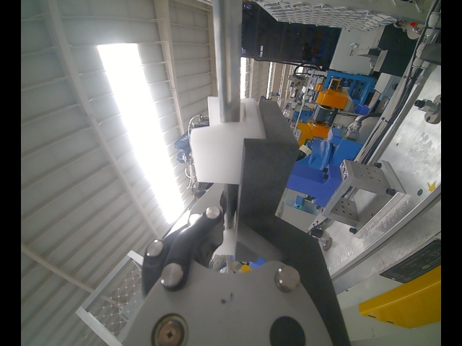
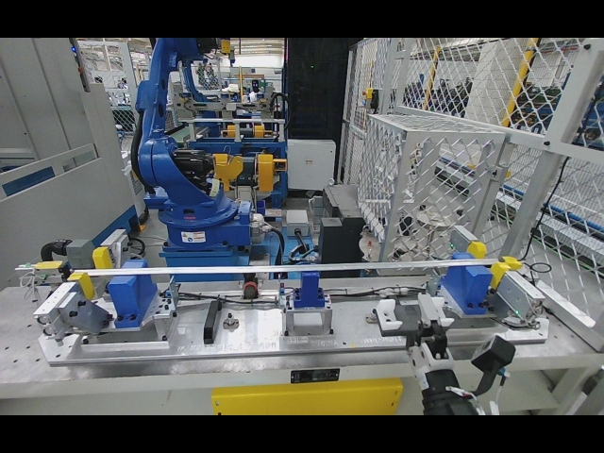
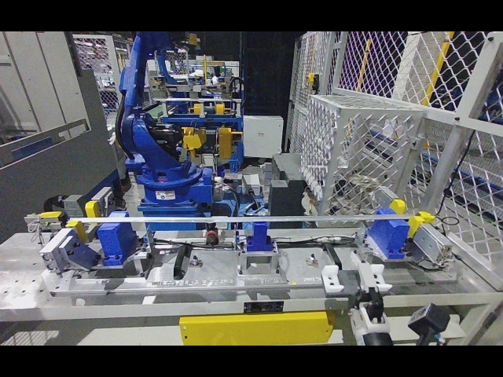
光照差异影响输入
手部差异更明显
明暗变化较大
头部差异较小
手部｜较暗
手部｜较亮
保留原始画面
采集条件收敛
优先明亮场景
夜间不采集
头部｜画面一
头部｜画面二
Notes:
源文档描述头部相机光照变化不太明显、手部相机差距较大。按画面视角将前两张近端夹爪图标为手部，将后两张工位整体图标为头部；只作画面对比，不推断具体拍摄时段。方案为上午和下午各采300条，夜间不采集。验证观察为数据集照片较明亮、图像质量高；未声称该条件覆盖所有光照。

Slide 4
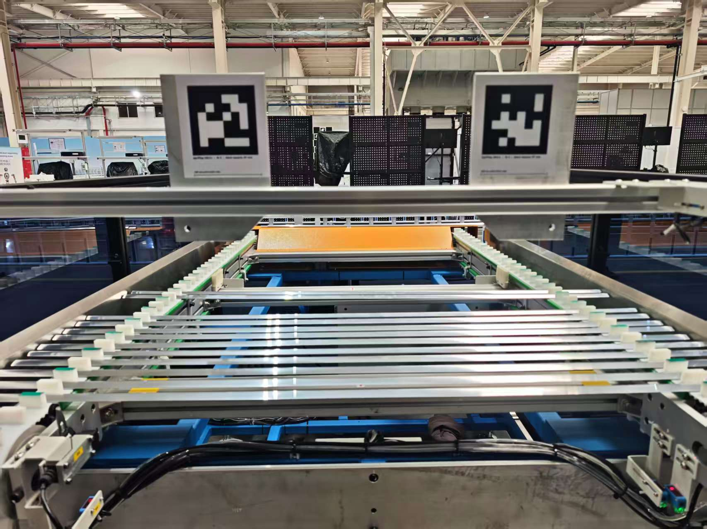
采集与纠偏方案
抓位纠偏
二维码定位
底盘变化
每100条换位
日间采集
上午300条
下午300条
夜间不采集
加入纠偏
总量500条
二维码辅助纠偏
纠偏约20–30条
Notes:
源文档解决方案：1.通过二维码纠偏尽量固定抓取位置；2.每采100条移动一次底盘，而非固定位置采500条；3.上午300条、下午300条，晚上不采；4.在500条数据中加入约20—30条纠偏数据，包含首次放错后纠正的过程。不同条数描述分别保留，未擅自将600条日间采集和500条纠偏试验合为同一数据集。二维码为原文称谓。

Slide 5
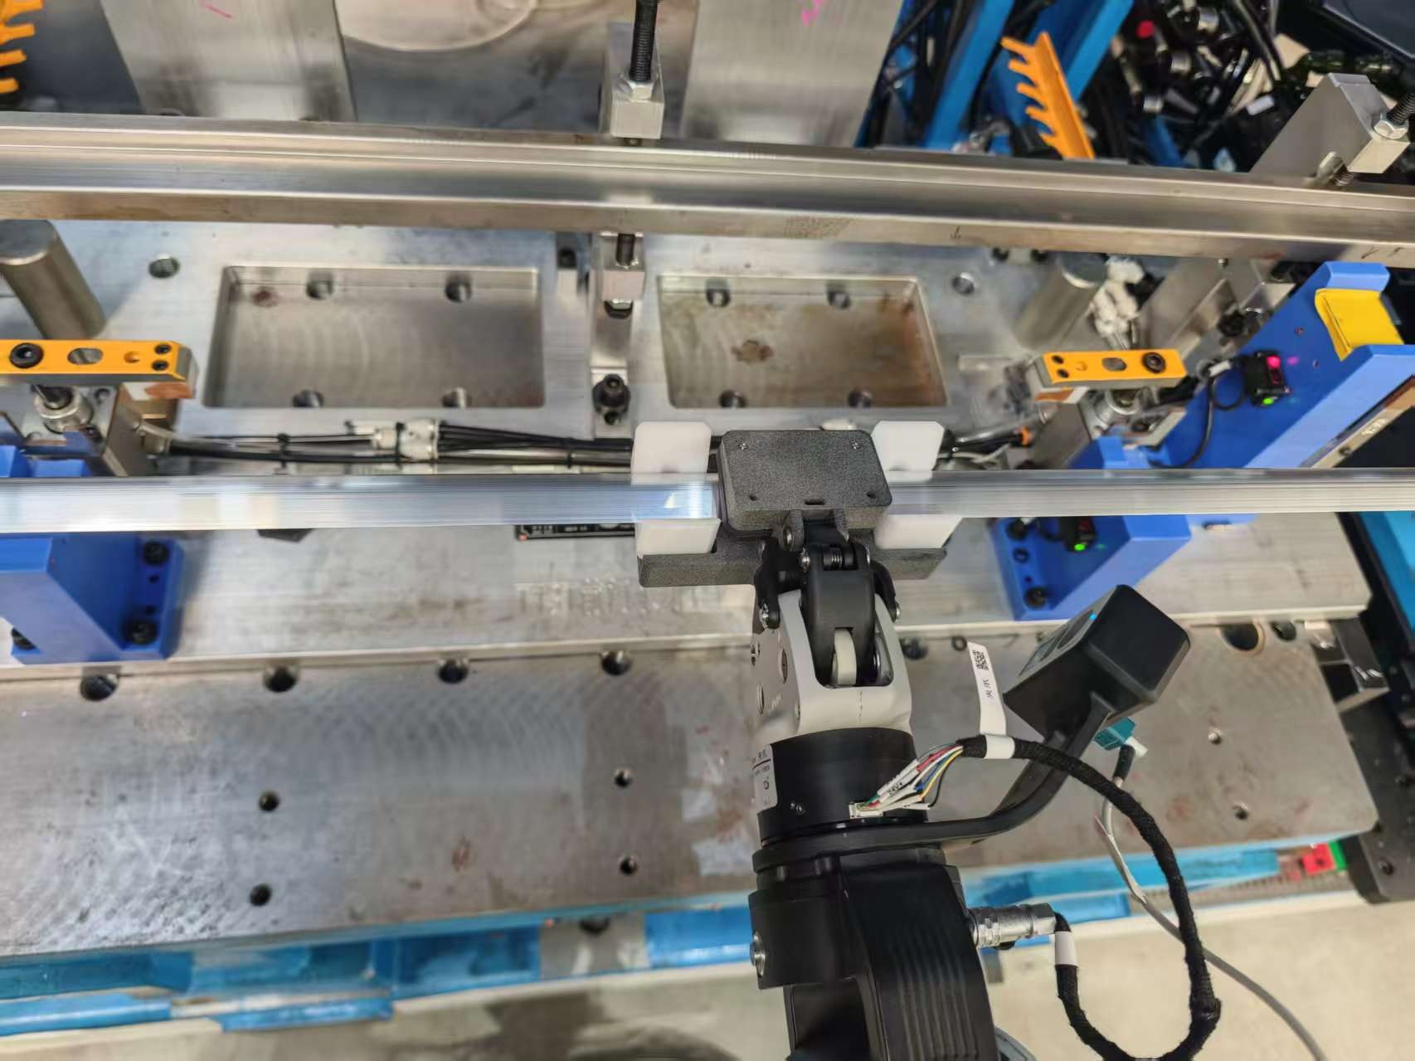
验证结果与局限
各条件约成功率
抓位趋于一致
仅为肉眼观察
底盘增益有限
不同条件，非同组
纠偏仍不稳定
Notes:
源文档验证效果：固定抓取位置后约70%；单独改变底盘位置变量对成功率帮助不大；光照条件与工装夹具共同改变后整体约80%；纠偏方案部分成功，但存在不可控预测情况，约75%。基线为移动后推理约60%。各条是不同条件下的记录，不能作为单变量因果或同组受控对照；原文未提供样本量。纠偏后抓料位置肉眼几乎一致，不等于量化精度。

Slide 6
纠偏学习技术请教
纠偏效果仍不稳定
原数据缺少纠偏
放置偏差
模型尝试纠偏
自主纠正
持续纠偏不松手
如何处理？
如何标注？
如何训练？
何时介入纠偏
纠偏动作标签
数据如何混合
哪些片段保留
成功与松手信号
如何学会退出
DAgger交流议题
DAgger交流议题
DAgger交流议题
Notes:
源文档请教：模型官方介绍DAgger可提高推理泛化，但目前需要了解纠偏数据如何处理、标注和训练。此页仅归纳提问，不提供未经验证的DAgger方案或效果承诺。原始现象为模型有时放偏后自主纠正，有时持续纠偏不松手。补充的介入时机、片段保留、标签、松手信号、数据混合与退出条件均为将原问题细化的待讨论议题，不是项目已实现功能。

